Slide 3
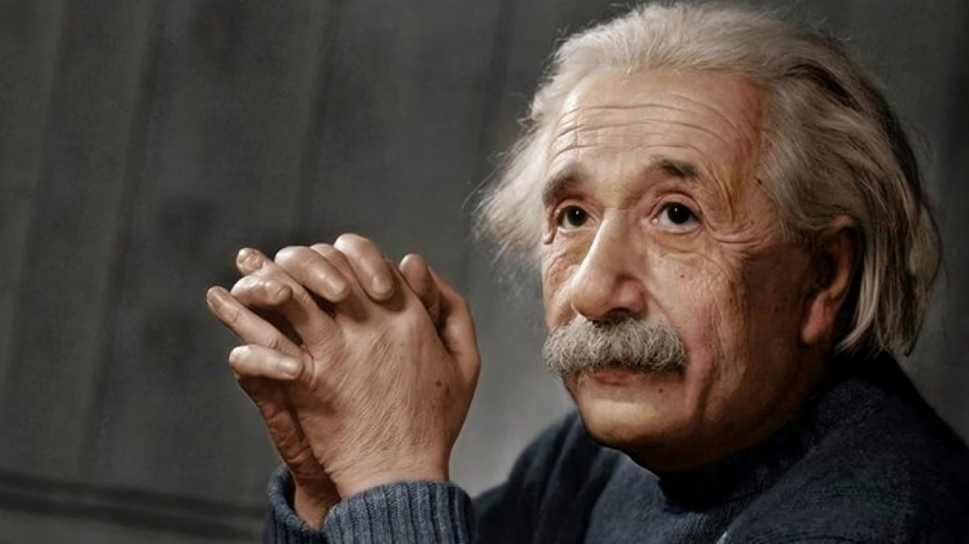

Slide 4
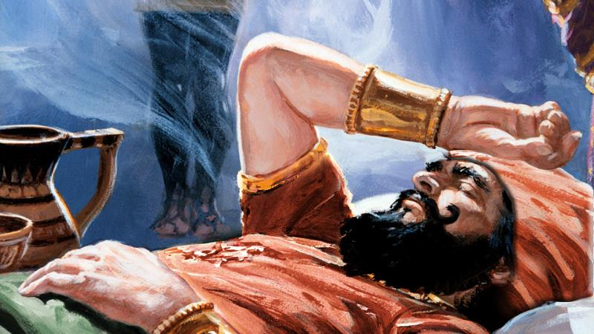

Slide 5
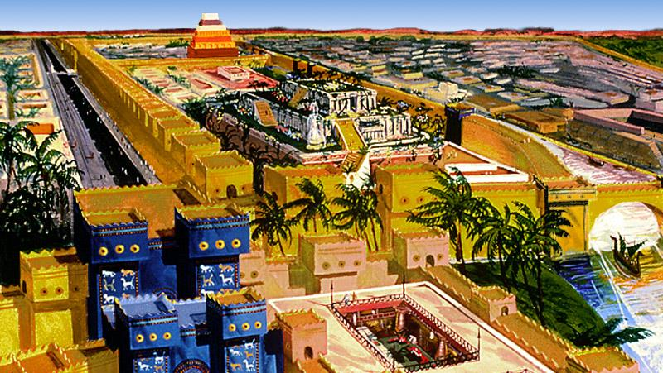

Slide 6
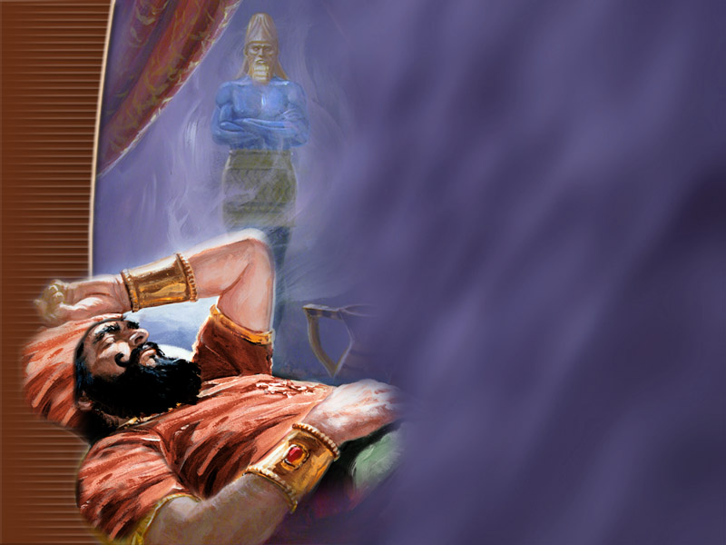
Daniel 2: 3
“—Tuve un sueño que me tiene preocupado, y quiero saber lo que significa”

Slide 7
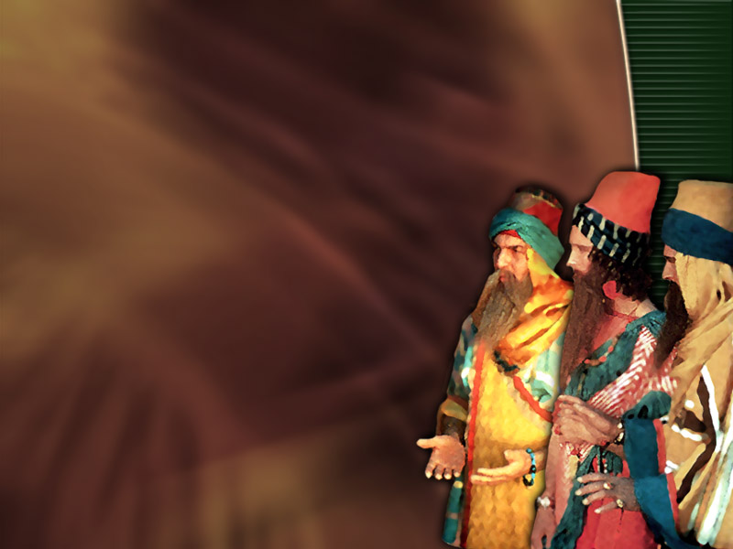
Daniel 2: 4
“—¡Que viva Su Majestad por siempre! Estamos a su servicio. Cuéntenos el sueño, y nosotros le diremos lo que significa.”

Slide 8
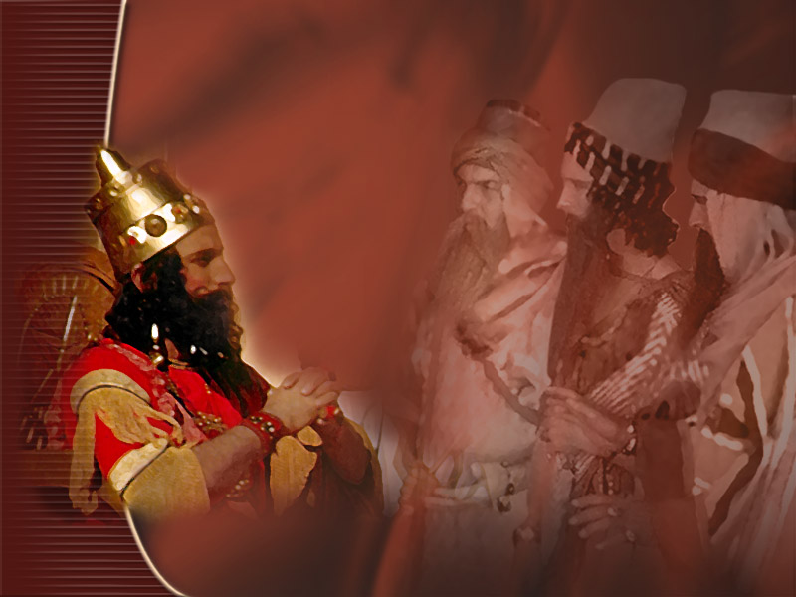
Daniel 2: 5, 6
“Mi decisión ya está tomada: Si no me dicen lo que soñé, ni me dan su interpretación, ordenaré que los corten en pedazos y que sus casas sean reducidas a cenizas. Pero si me dicen lo que soñé y me explican su significado, yo les daré regalos, recompensas y grandes honores. Así que comiencen por decirme lo que soñé, y luego explíquenme su significado”

Slide 9
Daniel 2: 10,11
“—¡No hay nadie en la tierra capaz de hacer lo que Su Majestad nos pide! ¡Jamás a ningún rey se le ha ocurrido pedirle tal cosa a ningún mago, hechicero o astrólogo! Lo que Su Majestad nos pide raya en lo imposible, y nadie podrá revelárselo, a no ser los dioses. ¡Pero ellos no viven entre nosotros!”

Slide 10
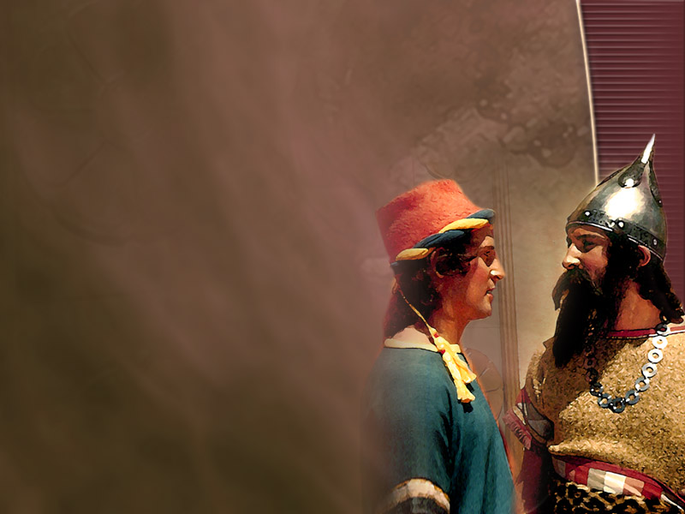
Daniel 2: 24
“Entonces Daniel fue a ver a Arioc, a quien el rey le había dado la orden de ejecutar a los sabios de Babilonia, y le dijo: —No mates a los sabios babilonios. Llévame ante el rey, y le interpretaré el sueño que tuvo”

Slide 11
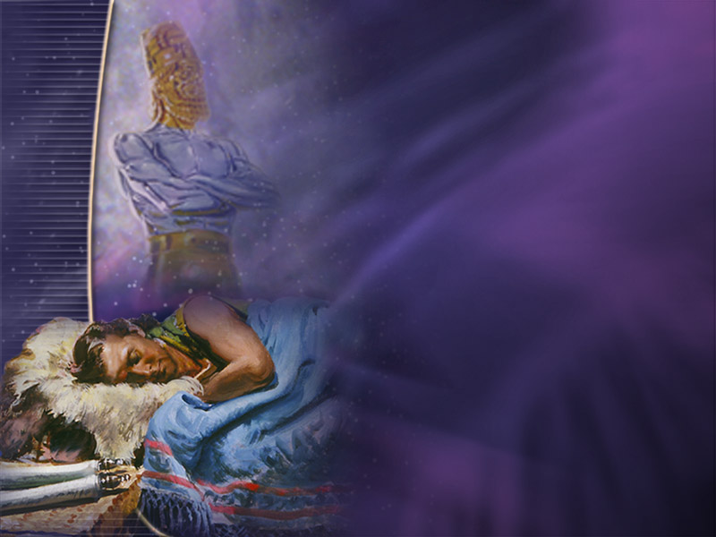
Isaías 46: 9, 10
“Yo soy Dios, y no hay ningún otro, yo soy Dios, y no hay nadie igual a mí. Yo anuncio el fin desde el principio; desde los tiempos antiguos, lo que está por venir”

Slide 12
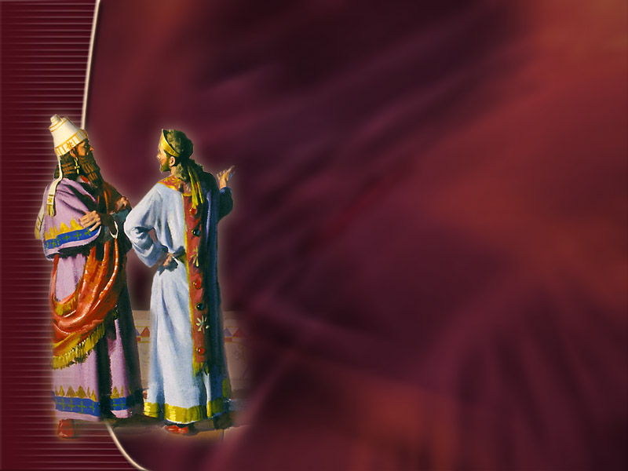
Daniel 2:29, 30
“Allí, en su cama, Su Majestad dirigió sus pensamientos a las cosas por venir, y el que revela los misterios le mostró lo que está por suceder. Por lo que a mí toca, este misterio me ha sido revelado, no porque yo sea más sabio que el resto de la humanidad, sino para que Su Majestad llegue a conocer su interpretación y entienda lo que pasaba por su mente”

Slide 13
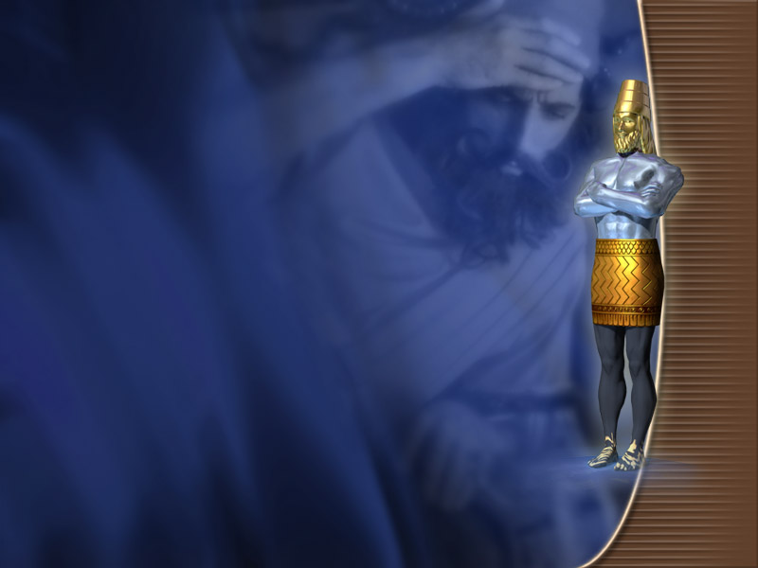
Daniel 2:31
“En su sueño Su Majestad veía una estatua enorme, de tamaño impresionante y de aspecto horrible”

Slide 14
Daniel 2:32, 33
“La cabeza de la estatua era de oro puro, el pecho y los brazos eran de plata, el vientre y los muslos eran de bronce, y las piernas eran de hierro, lo mismo que la mitad de los pies, en tanto que la otra mitad era de barro cocido”

Slide 15
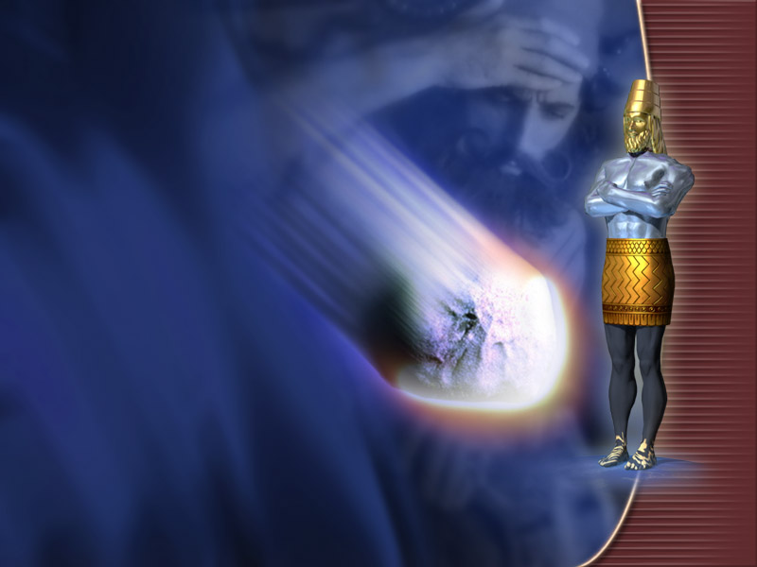
Daniel 2:34
“De pronto, y mientras Su Majestad contemplaba la estatua, una roca que nadie desprendió vino y golpeó los pies de hierro y barro de la estatua, y los hizo pedazos”

Slide 16
Daniel 2:35
“Con ellos se hicieron añicos el hierro y el barro, junto con el bronce, la plata y el oro. La estatua se hizo polvo, como el que vuela en el verano cuando se trilla el trigo. El viento barrió con la estatua, y no quedó ni rastro de ella. En cambio, la roca que dio contra la estatua se convirtió en una montaña enorme que llenó toda la tierra”

Slide 17
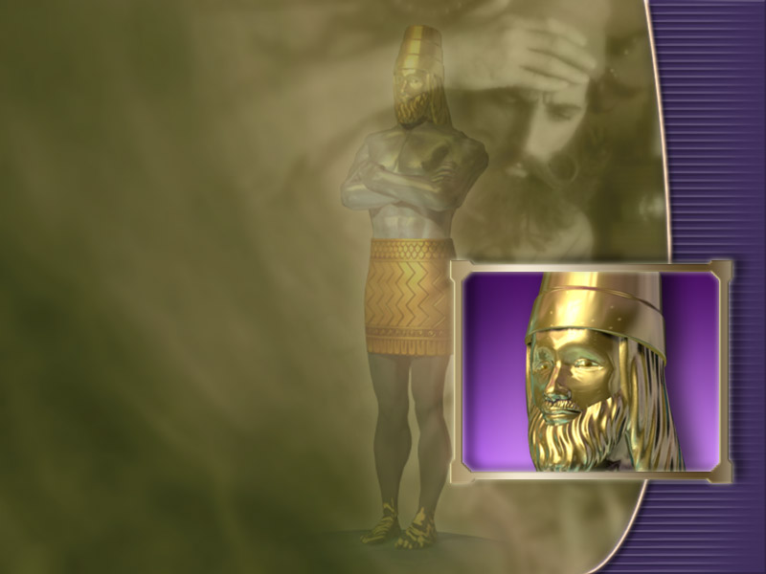
Daniel 2:37, 38
“Su Majestad es rey entre los reyes; el Dios del cielo le ha dado el reino, el poder, la majestad y la gloria. Además, ha puesto en manos de Su Majestad a la humanidad entera, a las bestias del campo y a las aves del cielo. No importa dónde vivan, Dios ha hecho de Su Majestad el gobernante de todos ellos. ¡Su Majestad es la cabeza de oro!”

Slide 18
Daniel 2:39
“Después de Su Majestad surgirá otro reino de menor importancia”

Slide 19
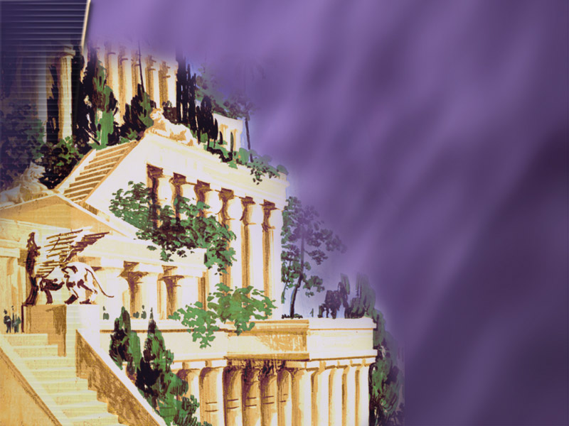
Daniel 4:30
“¡Miren la gran Babilonia que he construido como capital del reino! ¡La he construido con mi gran poder, para mi propia honra!”

Slide 22
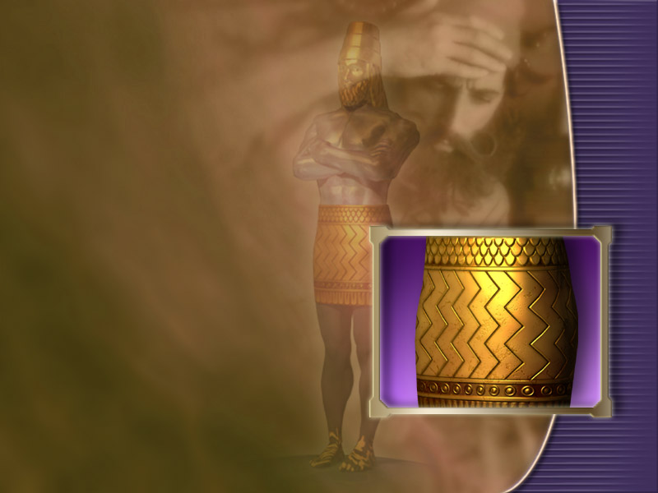
Daniel 2:39
“… Luego vendrá un tercer reino, que será de bronce, y dominará sobre toda la tierra”

Slide 23
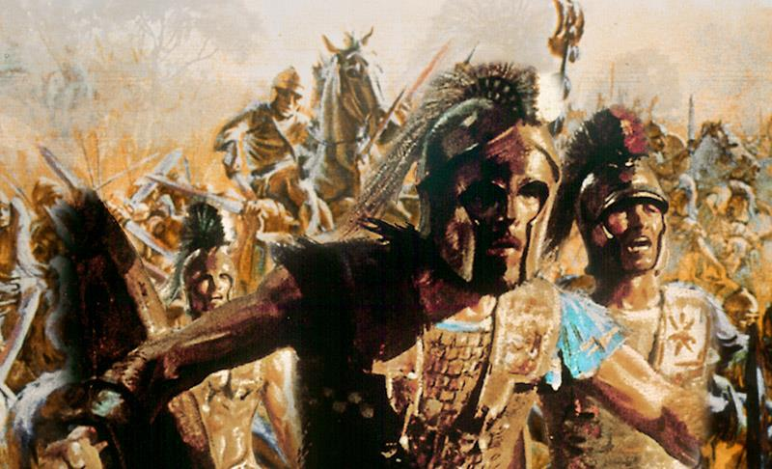

Slide 24
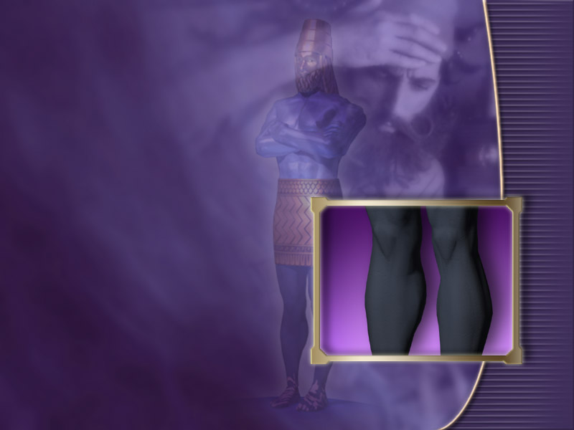
Daniel 2:40
“Finalmente, vendrá un cuarto reino, sólido como el hierro. Y así como el hierro todo lo rompe, destroza y pulveriza, este cuarto reino hará polvo a los otros reinos”

Slide 25
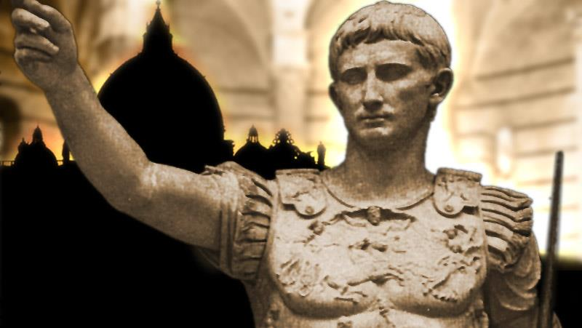

Slide 26
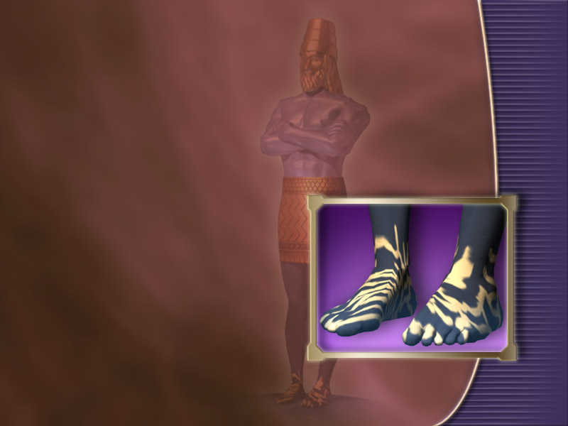
Daniel 2:41, 42
“Su Majestad veía que los pies y los dedos de la estatua eran mitad hierro y mitad barro cocido. El hierro y el barro, que Su Majestad vio mezclados, significan que éste será un reino dividido, aunque tendrá la fuerza del hierro. Y como los dedos eran también mitad hierro y mitad barro, este reino será medianamente fuerte y medianamente débil”

Slide 27
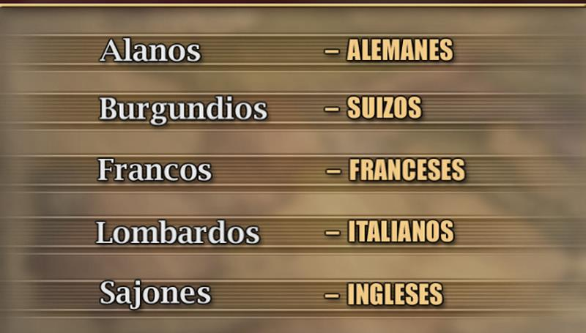

Slide 28
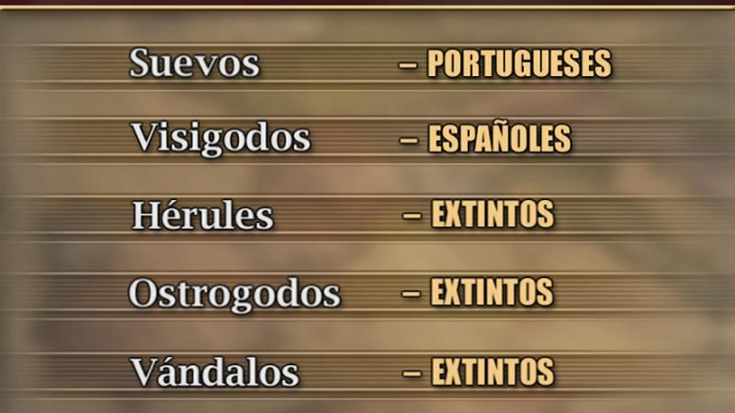

Slide 29
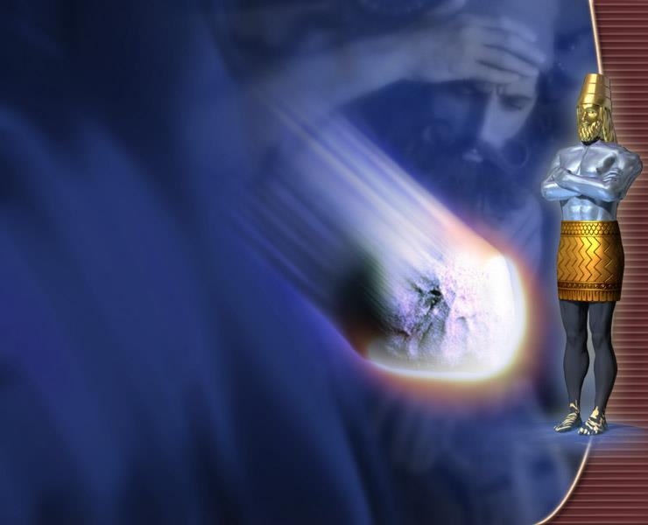
Daniel 2:44, 45
“En los días de estos reyes el Dios del cielo establecerá un reino que jamás será destruido ni entregado a otro pueblo, sino que permanecerá para siempre y hará pedazos a todos estos reinos. Tal es el sentido del sueño donde la roca se desprendía de una montaña; roca que, sin la intervención de nadie, hizo añicos al hierro, al bronce, al barro, a la plata y al oro”

Slide 30
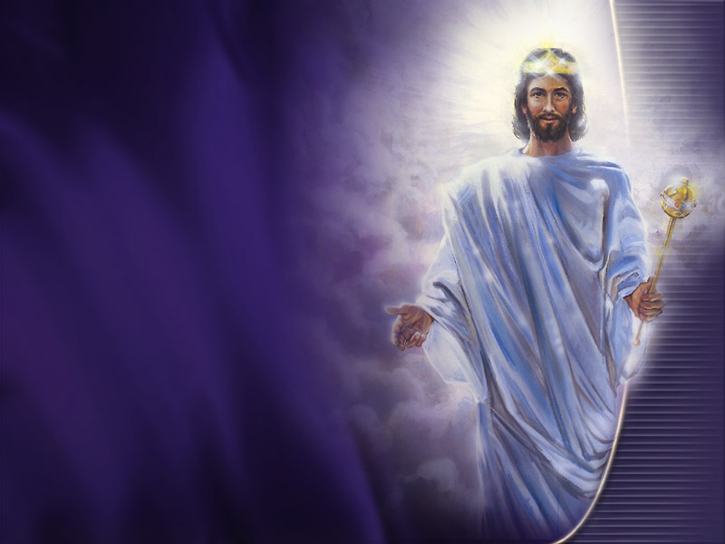
Apocalipsis 11:15
“El reino del mundo ha pasado a ser de nuestro Señor y de su Cristo, y él reinará por los siglos de los siglos”

Slide 31
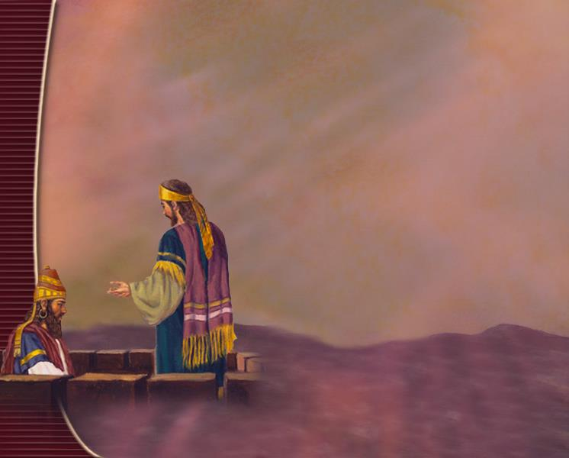
Daniel 2: 45
“El sueño es verdadero, y esta interpretación, digna de confianza”

Slide 32
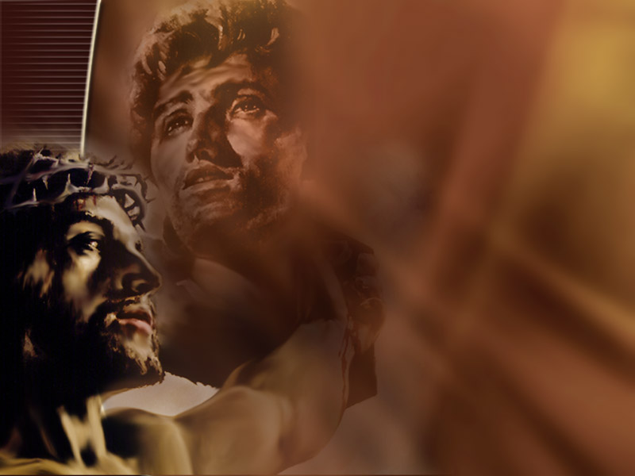
Lucas 23: 42, 43
“Acuérdate de mí cuando vengas en tu reino. Entonces Jesús le contestó: Te aseguro hoy, estarás conmigo en el paraíso”

Slide 33
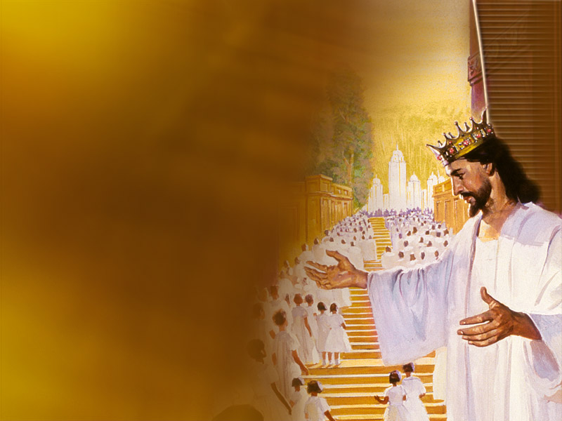
Mateo 25:34
“¡Venid, benditos de mi Padre! Heredad el reino preparado para vosotros desde la fundación del mundo”

Slide 34
